Slide 1
빅데이터
20144649
고한설

Slide 2
스파크 응용 구축 프로젝트

Slide 3
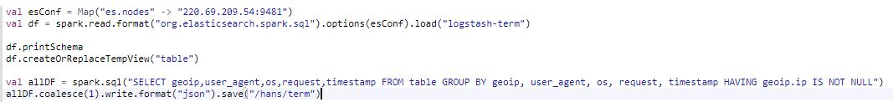
Web Log 데이터 수집 방식 – Es Hadoop
R10
Sbt 를 사용하여 jar파일을 만든 후 실행시킬 경우 저는 Web Log기록에 있는 호스트들의 사는 곳 이나 지역 정보가 없습니다.
Logstash 라는 데이터 수집 엔진을 사용하여 Elasticsearch에 저장합니다.
Elasticsearch는 분산형 검색 분석 엔진으로 Document방식의 데이터 모델 구조를 사용합니다. Ex -> Json

Slide 4

webApp 응용
R10
web.sbt
Scala source path
ES-HADOOP package import

Slide 5
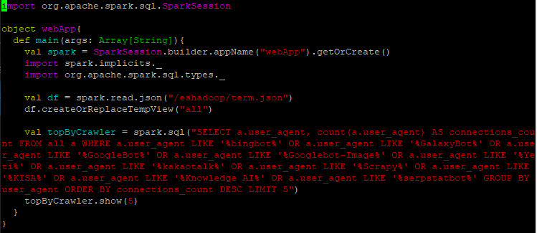
webApp.scala
R10
ES-HADOOP 을 통해 저장한 json 파일을 읽어서 DataFrame화 시켜줍니다.
Crawler들의 Top 5를 찾아 출력시켜줍니다.

Slide 6
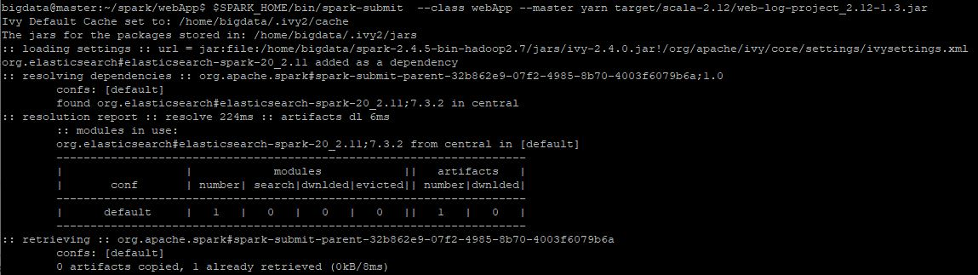
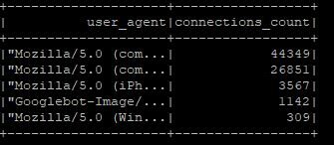
webApp 응용 실행
R10
Spark-submit 명령을 사용하여 실행시킵니다.

Slide 7
THANK YOU
학번 : 20144649
이름 : 고한설

